Slide 1
Medición de la Calidad en una empresa de Servicio
Instituto hondureño de seguridad social

Slide 2
Análisis de resultados
En base a los resultados obtenidos podemos determinar que la Percepción general que se tiene del IHSS no son muy buenas, por diversos motivos muchas personas ya no esperan recibir una buena atención al acudir a esta institución y llegan con muy bajas expectativas.
Los resultados nos muestran que las personas que trabajan en el IHSS no suelen ser muy empáticos con las personas que llegan ahí puesto que solo un 3% de los participantes cree que si son empáticos.
Un 33% de los encuestados afirman que no reciben un trato amable y respetuoso y me parece una cifra alarmante puesto que estamos hablando de un hospital
La dimensión de la Empatía es la dimensión con las puntuaciones mas bajas de todas, y deja ver principalmente donde es que falla esta institución.

Slide 3
La puntuación en la escala promedio es de 3.5 consideramos que para los estándares que debe tener un Hospital “Semi privado” es demasiado bajo.
Es reconfortante ver como tanto la Percepción y las Expectativas en que aproximadamente un 83% creen que los médicos y personal ahí presente son muy preparados.

Slide 4
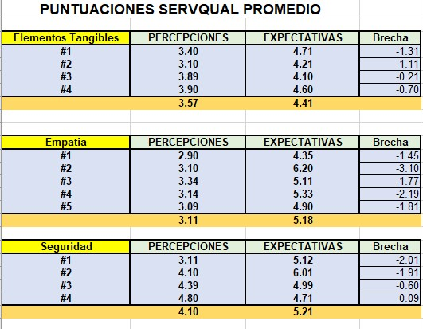
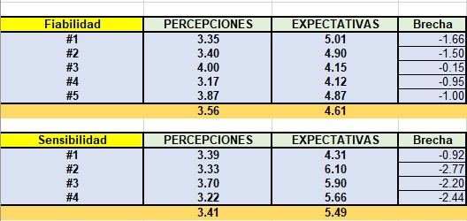

Slide 5
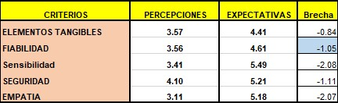
PUNTUACIONES SERVQUAL PROMEDIO (General)

Slide 6
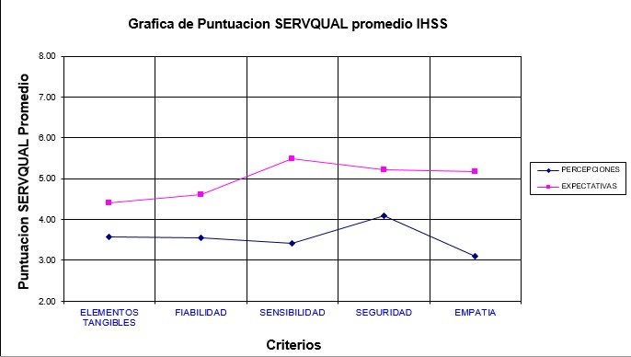

Slide 7
Puntos de vista
Nosotros como investigadores creemos que algunas de estas respuestas pueden verse influenciadas por la mala reputación y las polémicas en las que el IHSS ha sido envuelta. muchas personas llegan esperando una atención mediocre y aunque sean recibidos de forma correcta y eficiente su percepción es limitada producto de las tan exageradamente bajas expectativas que tienen.
Como investigadores creemos que la mayoría de estos problemas que llevan a bajos resultados es producto de una mala administración, pocos fondos destinados al IHSS. y a la poca población de médicos en relación a la cantidad de personas que acuden al IHSS.

